Slide 1
Администрирование информационных систем
Смирнов Михаил
СПбГУ
2009

Slide 2
Определение ИС
комплекс средств и технологий, используемый аппаратом управления при решении функциональных и производственных задач (её частный случай - автоматизированная информационная система).
(по законодательству РФ) - организационно упорядоченная совокупность документов (массивов документов) и информационных технологий, в том числе с использованием средств вычислительной техники и связи, реализующих информационные процессы.

Slide 3
Классификация ИС 1
По типу данных:
  Фактографические
  Документальные
По степени автоматизации процессов:
  Ручные
  Автоматические
  Автоматизированные
По характеру обработки данных:
  информационно-поисковые
  информационно-решающие
По характеру использования выходной информации:
  Управляющие
  Советующие

Slide 4
Классификация ИС 2
По сфере применения:
  организационного управления,
  управления технологическими процессами,
  автоматизированного проектирования,
  интегрированные (корпоративные)
По уровню управления, на котором система используется:
  оперативного уровня,
  уровня специалистов,
  уровня менеджмента,
  стратегического уровня

Slide 5
Типы архитектур ИС
традиционные архитектурные решения - использование выделенных файл-серверов или серверов баз данных
базирующихся на технологии Internet (Intranet-приложения)
"хранилища данных" (DataWarehouse) - интегрированные информационные среды, включающие разнородные информационные ресурсы
интеграция информационно-вычислительных компонентов на основе объектно-ориентированного подхода

Slide 6
Основные типы
ERP-системы — Cистемы для планирования ресурсов предприятия
MES-системы — Производственные управляющие системы
WMS-системы — Системы управления складами
CRM-системы — Системы для управления взаимоотношениями с клиентами
SCM-системы — Системы для управления цепочками поставок
MRP II-системы — Планирование производственных ресурсов
SSTD -- Единая система решения корпоративных задач
EAM -- системы управления основными фондами предприятия
CMMS -- компьютеризированные системы управления техническим обслуживанием
HMR -- Система управления персоналом (кадрами)
CTMS -- Система управления контейнерным терминалом

Slide 7
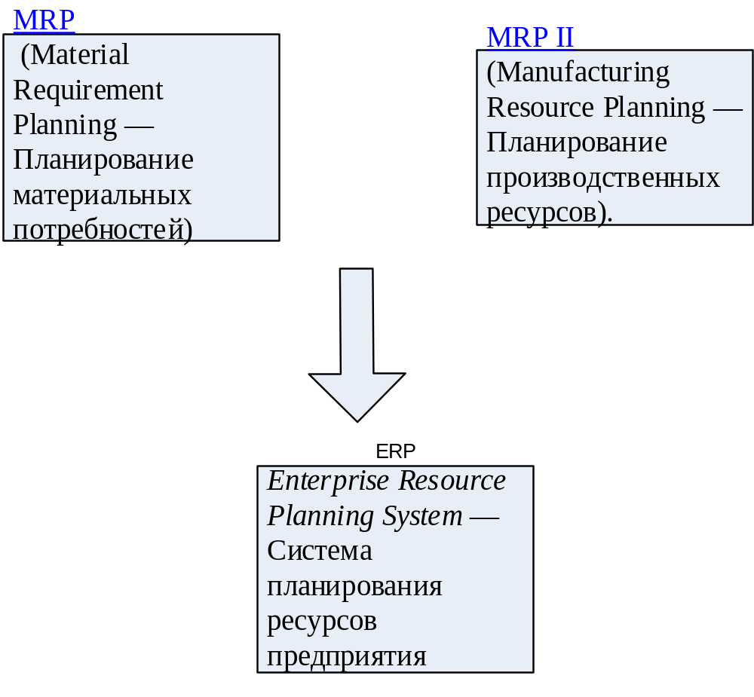
ERP

Slide 8
Основные функции ERP систем
ведение конструкторских и технологических спецификаций, определяющих состав производимых изделий, а также материальные ресурсы и операции, необходимые для его изготовления;
формирование планов продаж и производства;
планирование потребностей в материалах и комплектующих, сроков и объемов поставок для выполнения плана производства продукции;
управление запасами и закупками: ведение договоров, реализация централизованных закупок, обеспечение учета и оптимизации складских и цеховых запасов;
планирование производственных мощностей от укрупненного планирования до использования отдельных станков и оборудования;
оперативное управление финансами, включая составление финансового плана и осуществление контроля его исполнения, финансовый и управленческий учет;
управления проектами, включая планирование этапов и ресурсов, необходимых для их реализации.

Slide 9
ERP
Достоинства
Использование ERP системы позволяет использовать одну интегрированную программу вместо нескольких разрозненных. Единая система может управлять обработкой, логистикой, дистрибуцией, запасами, доставкой, выставлением счетов-фактур и бухгалтерским учётом.
Реализуемая в ERP-системах система разграничения доступа к информации предназначена (в комплексе с другими мерами информационной безопасности предприятия) для противодействия как внешним угрозам (например, промышленному шпионажу), так и внутренним (например, хищениям). Внедряемые в связке с CRM-системой и системой контроля качества, ERP-системы нацелены на максимальное удовлетворение потребностей компаний в средствах управления бизнесом.

Slide 10
ERP
Недостатки
Множество проблем, связанных с ERP, возникают из-за недостаточного инвестирования в обучение персонала, а также в связи с недоработанностью политики занесения и поддержки актуальности данных в ERP… И недоверие компаний высокотехнологичным решениям.
Ограничения и заблуждения:
Небольшие компании не могут позволить себе инвестировать достаточно денег в ERP и адекватно обучить всех сотрудников.
Внедрение может оказаться очень дорогим.
Иногда ERP сложно или невозможно адаптировать под документооборот компании и ее специфические бизнес-процессы.
Система может страдать от проблемы «слабого звена» — эффективность всей системы может быть нарушена одним департаментом или партнёром.
Сопротивление департаментов в предоставлении конфиденциальной информации уменьшает эффективность системы.
Проблема совместимости с прежними системами.

Slide 11
CRM
Система управления взаимодействием с клиентами (сокр. от англ. Customer Relationship Management System, CRM-система) — корпоративная информационная система, предназначенная для улучшения обслуживания клиентов путём сохранения информации о клиентах и истории взаимоотношений с клиентами, установления и улучшения бизнес-процедур на основе сохранённой информации и последующей оценки их эффективности

Slide 12
Стадии проектирования ИС
Области:
  проектирование объектов данных, которые будут реализованы в базе данных;
  проектирование программ, экранных форм, отчетов, которые будут обеспечивать выполнение запросов к данным;
  учет конкретной среды или технологии, а именно: топологии сети, конфигурации аппаратных средств, используемой архитектуры (файл-сервер или клиент-сервер), параллельной обработки, распределенной обработки данных и т.п.
Этапы:
  формирование требований к системе,
  проектирование,
  реализация,
  тестирование,
  ввод в действие,
  эксплуатация и сопровождение

Slide 13
Проектирование ИС
Конечные продукты:
  схема базы данных (на основании ER-модели, разработанной на этапе анализа);
  набор спецификаций модулей системы (они строятся на базе моделей функций).
  архитектура ИС
    платформа (платформы)
    ОС
    будет ли это архитектура "файл-сервер" или "клиент-сервер";
    будет ли это 3-уровневая архитектура со следующими слоями: сервер, ПО промежуточного слоя (сервер приложений), клиентское ПО;
    будет ли база данных централизованной или распределенной. Если база данных будет распределенной, то какие механизмы поддержки согласованности и актуальности данных будут использоваться;
    будет ли база данных однородной, то есть, будут ли все серверы баз данных продуктами одного и того же производителя (например, все серверы только Oracle или все серверы только DB2 UDB). Если база данных не будет однородной, то какое ПО будет использовано для обмена данными между СУБД разных производителей (уже существующее или разработанное специально как часть проекта);
    будут ли для достижения должной производительности использоваться параллельные серверы баз данных (например, Oracle Parallel Server, DB2 UDB и т.п.).
Этап проектирования завершается разработкой технического проекта ИС.

Slide 14
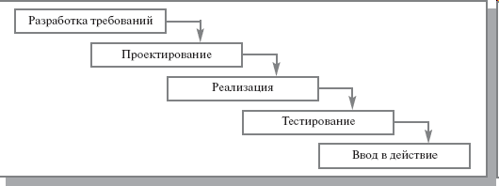
Жизненный цикл ИС 1
Каскадный подход 1

Slide 15
Жизненный цикл 2
Каскадный подход 2
  Плюсы:
    на каждом этапе формируется законченный набор проектной документации, отвечающий критериям полноты и согласованности;
    выполняемые в логической последовательности этапы работ позволяют планировать сроки завершения всех работ и соответствующие затраты.
  Минусы:
    Трудности с отслеживанием изменений

Slide 16
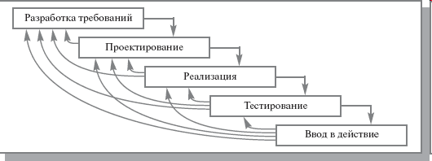
Жизненный цикл 3
Промежуточный контроль

Slide 17
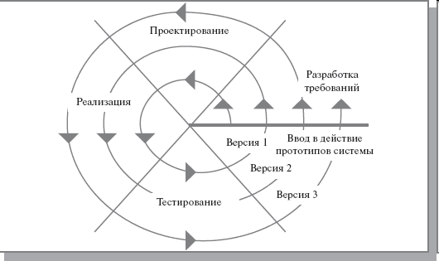
Жизненный цикл 4
Спиральная модель 1

Slide 18
Жизненный цикл 5
Спиральная модель 2
  Плюсы:
    На каждом витке что-то живое
    Можно изменять требования и быстро реагировать
  Минусы
    Трудности внедрения

Slide 19
Каноническое проектирование ИС 1
Стадия 1. Формирование требований к ИС.
  обследование объекта и обоснование необходимости создания ИС;
  формирование требований пользователей к ИС;
  оформление отчета о выполненной работе и тактико-технического задания на разработку.
Стадия 2. Разработка концепции ИС.
  изучение объекта автоматизации;
  проведение необходимых научно-исследовательских работ;
  разработка вариантов концепции ИС, удовлетворяющих требованиям пользователей;
  оформление отчета и утверждение концепции.

Slide 20
Каноническое проектирование ИС 2
Стадия 3. Техническое задание.
  разработка и утверждение технического задания на создание ИС.
Стадия 4. Эскизный проект.
  разработка предварительных проектных решений по системе и ее частям;
  разработка эскизной документации на ИС и ее части.
Стадия 5. Технический проект.
  разработка проектных решений по системе и ее частям;
  разработка документации на ИС и ее части;
  разработка и оформление документации на поставку комплектующих изделий;
  разработка заданий на проектирование в смежных частях проекта.

Slide 21
Каноническое проектирование ИС 3
Стадия 6. Рабочая документация.
  разработка рабочей документации на ИС и ее части;
  разработка и адаптация программ.
Стадия 7. Ввод в действие.
  подготовка объекта автоматизации;
  подготовка персонала;
  комплектация ИС поставляемыми изделиями (программными и техническими средствами, программно-техническими комплексами, информационными изделиями);
  строительно-монтажные работы;
  пусконаладочные работы;
  проведение предварительных испытаний;
  проведение опытной эксплуатации;
  проведение приемочных испытаний.
Стадия 8. Сопровождение ИС.
  выполнение работ в соответствии с гарантийными обязательствами;
  послегарантийное обслуживание.

Slide 22
Типовое проектирование ИС
Создание системы из готовых типовых элементов
  Декомпозиция проектируемой ИС на множество составляющих компонентов (подсистем, комплексов задач, программных модулей и т.д.)
  Наличие на рынке типовых проектных решений, которые настраиваются на особенности конкретного предприятия
два подхода:
  параметрически-ориентированное
  модельно-ориентированное проектирование

Slide 23
Параметрически- ориентированное проектирование
определение критериев оценки пригодности пакетов прикладных программ (ППП) для решения поставленных задач,
анализ и оценка доступных ППП по сформулированным критериям,
выбор и закупка наиболее подходящего пакета,
настройка параметров (доработка) закупленного ППП

Slide 24
Модульно-ориентированное проектирование
адаптация состава и характеристик типовой ИС в соответствии с моделью объекта автоматизации
построение модели объекта автоматизации с использованием специального программного инструментария (например, SAP Business Engineering Workbench (BEW), BAAN Enterprise Modeler)
  установку глобальных параметров системы;
  задание структуры объекта автоматизации;
  определение структуры основных данных;
  задание перечня реализуемых функций и процессов;
  описание интерфейсов;
  описание отчетов;
  настройку авторизации доступа;
  настройку системы архивирования

